Slide 1
Esodo e liberazione
Scuola della Parola
2014-2015

Slide 2
Tripartizione del libro
1. Uscita dall’Egitto (1,1-15,21)
2. Marcia attraverso il deserto (15,22-18,27)
3. Avvenimenti del Sinai (19-40)
  ALLEANZA E LEGGI (19-24)
  PRESCRIZIONI SUL SANTUARIO (25-31)
  ROTTURA E RINNOVAMENTO DELL’ALLEANZA (32-34)
  ESSECUZIONE DEL SANTUARIO (35-40)

Slide 3
Articolazione più dettagliata
ISRAELE IN EGITTO (1,1-7,7)
LE PIAGHE D’EGITTO (7,8-11,10)
LA PASQUA LIBERATRICE E L’ESODO (12,1-15,21)
LA MARCIA ATTRAVERSO IL DESERTO (15,22-18,27)
L’ALLEANZA AL SINAI (19,1-24,18)
IL SANTUARIO E I SUOI MINISTRI (25,1-31,18)
IL VITELLO D’ORO E IL RINNOVAMENTO DELL’ALLEANZA (32,1-34,35)
LA COSTRUZIONE DEL SANTUARIO (35,1-40,38)

Slide 4
Lettura di brani scelti

Slide 5
Es 1,1-7
¹Questi sono i nomi dei figli d'Israele entrati in Egitto; essi vi giunsero insieme a Giacobbe, ognuno con la sua famiglia: ²Ruben, Simeone, Levi e Giuda, ³Ìssacar, Zàbulon e Beniamino, ⁴Dan e Nèftali, Gad e Aser. ⁵Tutte le persone discendenti da Giacobbe erano settanta. Giuseppe si trovava già in Egitto. ⁶Giuseppe poi morì e così tutti i suoi fratelli e tutta quella generazione. ⁷I figli d'Israele prolificarono e crebbero, divennero numerosi e molto forti, e il paese ne fu pieno.

Slide 6
Es 1,8-14
⁸Allora sorse sull'Egitto un nuovo re, che non aveva conosciuto Giuseppe. ⁹Egli disse al suo popolo: "Ecco che il popolo dei figli d'Israele è più numeroso e più forte di noi. ¹⁰Cerchiamo di essere avveduti nei suoi riguardi per impedire che cresca, altrimenti, in caso di guerra, si unirà ai nostri avversari, combatterà contro di noi e poi partirà dal paese". ¹¹Perciò vennero imposti loro dei sovrintendenti ai lavori forzati, per opprimerli con le loro angherie, e così costruirono per il faraone le città-deposito, cioè Pitom e Ramses. ¹²Ma quanto più opprimevano il popolo, tanto più si moltiplicava e cresceva, ed essi furono presi da spavento di fronte agli Israeliti. ¹³Per questo gli Egiziani fecero lavorare i figli d'Israele trattandoli con durezza. ¹⁴Resero loro amara la vita mediante una dura schiavitù, costringendoli a preparare l'argilla e a fabbricare mattoni, e ad ogni sorta di lavoro nei campi; a tutti questi lavori li obbligarono con durezza.

Slide 7
Es 1,15-22
¹⁵Il re d'Egitto disse alle levatrici degli Ebrei, delle quali una si chiamava Sifra e l'altra Pua: ¹⁶"Quando assistete le donne ebree durante il parto, osservate bene tra le due pietre: se è un maschio, fatelo morire; se è una femmina, potrà vivere".
¹⁷Ma le levatrici temettero Dio: non fecero come aveva loro ordinato il re d'Egitto e lasciarono vivere i bambini. ¹⁸Il re d'Egitto chiamò le levatrici e disse loro: "Perché avete fatto questo e avete lasciato vivere i bambini?". ¹⁹Le levatrici risposero al faraone: "Le donne ebree non sono come le egiziane: sono piene di vitalità. Prima che giunga da loro la levatrice, hanno già partorito!".
²⁰Dio beneficò le levatrici. Il popolo aumentò e divenne molto forte. ²¹E poiché le levatrici avevano temuto Dio, egli diede loro una discendenza.
²²Allora il faraone diede quest'ordine a tutto il suo popolo: "Gettate nel Nilo ogni figlio maschio che nascerà, ma lasciate vivere ogni femmina".

Slide 8
Es 2,1-10
¹Un uomo della famiglia di Levi andò a prendere in moglie una discendente di Levi. ²La donna concepì e partorì un figlio; vide che era bello e lo tenne nascosto per tre mesi.³Ma non potendo tenerlo nascosto più oltre, prese per lui un cestello di papiro, lo spalmò di bitume e di pece, vi adagiò il bambino e lo depose fra i giunchi sulla riva del Nilo. ⁴La sorella del bambino si pose a osservare da lontano che cosa gli sarebbe accaduto.
⁵Ora la figlia del faraone scese al Nilo per fare il bagno, mentre le sue ancelle passeggiavano lungo la sponda del Nilo. Ella vide il cestello fra i giunchi e mandò la sua schiava a prenderlo. ⁶L'aprì e vide il bambino: ecco, il piccolo piangeva. Ne ebbe compassione e disse: "È un bambino degli Ebrei". ⁷La sorella del bambino disse allora alla figlia del faraone: "Devo andare a chiamarti una nutrice tra le donne ebree, perché allatti per te il bambino?". ⁸"Va'", rispose la figlia del faraone. La fanciulla andò a chiamare la madre del bambino. ⁹La figlia del faraone le disse: "Porta con te questo bambino e allattalo per me; io ti darò un salario". La donna prese il bambino e lo allattò. ¹⁰Quando il bambino fu cresciuto, lo condusse alla figlia del faraone. Egli fu per lei come un figlio e lo chiamò Mosè, dicendo: "Io l'ho tratto dalle acque!".

Slide 9
Es 2,11-15
¹¹Un giorno Mosè, cresciuto in età, si recò dai suoi fratelli e notò i loro lavori forzati. Vide un Egiziano che colpiva un Ebreo, uno dei suoi fratelli. ¹²Voltatosi attorno e visto che non c'era nessuno, colpì a morte l'Egiziano e lo sotterrò nella sabbia.
¹³Il giorno dopo uscì di nuovo e vide due Ebrei che litigavano; disse a quello che aveva torto: "Perché percuoti il tuo fratello?". ¹⁴Quegli rispose: "Chi ti ha costituito capo e giudice su di noi? Pensi forse di potermi uccidere, come hai ucciso l'Egiziano?". Allora Mosè ebbe paura e pensò: "Certamente la cosa si è risaputa".
¹⁵Il faraone sentì parlare di questo fatto e fece cercare Mosè per metterlo a morte.
Allora Mosè fuggì lontano dal faraone e si fermò nel territorio di Madian e sedette presso un pozzo.

Slide 10
Racconto enigmatico
Es 4,24-26:
“²⁴Mentre era in viaggio, nel luogo dove pernottava, il Signore lo affrontò e cercò di farlo morire. ²⁵Allora Sipporà prese una selce tagliente, recise il prepuzio al figlio e con quello gli toccò i piedi e disse: "Tu sei per me uno sposo di sangue". ²⁶Allora il Signore si ritirò da lui. Ella aveva detto "sposo di sangue" a motivo della circoncisione.”

Slide 11
Primo incontro tra Mosè e il faraone
5,¹ In seguito, Mosè e Aronne vennero dal faraone e gli annunciarono: "Così dice il Signore, il Dio d'Israele: "Lascia partire il mio popolo, perché mi celebri una festa nel deserto!"". ²Il faraone rispose: "Chi è il Signore, perché io debba ascoltare la sua voce e lasciare partire Israele? Non conosco il Signore e non lascerò certo partire Israele!".³Ripresero: "Il Dio degli Ebrei ci è venuto incontro. Ci sia dunque concesso di partire per un cammino di tre giorni nel deserto e offrire un sacrificio al Signore, nostro Dio, perché non ci colpisca di peste o di spada!". ⁴Il re d'Egitto disse loro: "Mosè e Aronne, perché distogliete il popolo dai suoi lavori? Tornate ai vostri lavori forzati!". ⁵Il faraone disse: "Ecco, ora che il popolo è numeroso nel paese, voi vorreste far loro interrompere i lavori forzati?".

Slide 12
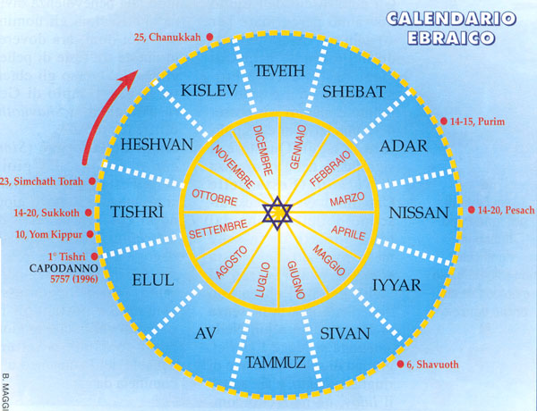

Slide 13
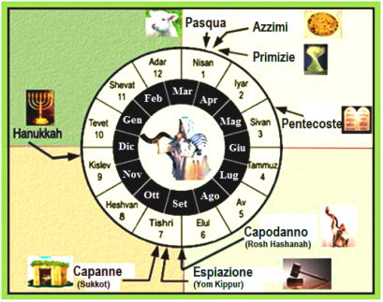

Slide 14
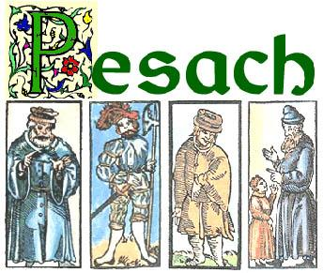

Slide 15
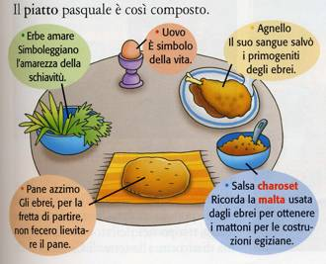

Slide 16
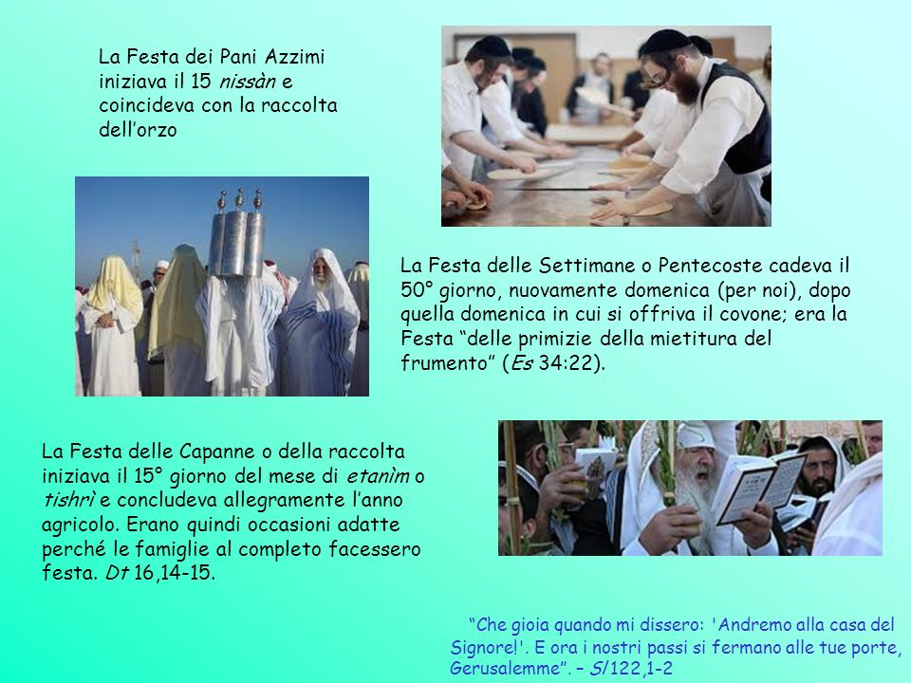

Slide 17
Es 20-23
Lettura
di consuetudini e norme

Slide 18
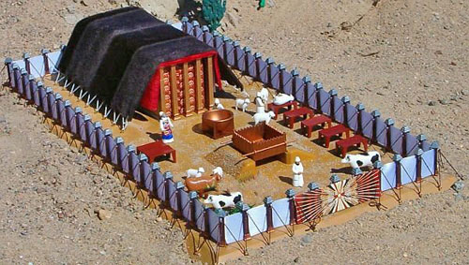

Slide 19
